Slide 1
НАСТОЯЩЕЕ И БУДУЩЕЕ ЭЛЕКТРОННОГО ОБУЧЕНИЯ В ИГХТУ
Проректор по учебной работе
Н.Р. Кокина

Slide 2
Из Федерального закона от 29 декабря 2012 г. No 273 - ФЗ «Об образовании в Российской Федерации», часть 1 статья 16
Электронное обучение (ЭО) – организация образовательного процесса с применением содержащейся в базах данных и используемой при реализации образовательных программ информации и обеспечивающих ее обработку информационных технологий, технических средств, а также информационно –телекоммуникационных сетей, обеспечивающих передачу по линиям связи указанной информации, взаимодействие участников образовательного процесса.
Дистанционные образовательные технологии (ДОТ) – образовательные технологии, реализуемые в основном с применением информационно-телекоммуникационных сетей при опосредованном(на расстоянии) взаимодействии обучающихся и педагогических работников.

Slide 3
Правоустанавливающие документы ЭО и ДОТ в области образования
Федеральный закон от 29.12.2012 N 273-ФЗ (ред. от 21.07.2014) "Об образовании в Российской Федерации" .
Приказ Минобрнауки России от 19 декабря 2013 г. N 1367 г. Москва «Об утверждении Порядка организации и осуществления образовательной деятельности по образовательным программам высшего образования - программам бакалавриата, программам специалитета, программам магистратуры».
Федеральный законон от 12.03.2014 N 35-ФЗ «О внесении изменений в части первую, вторую и четвертую Гражданского кодекса Российской Федерации и отдельные законодательные акты РФ».
Приказ Минобрнауки России от 09.01.2014 N 2 «Об утверждении Порядка применения организациями, осуществляющими образовательную деятельность, электронного обучения, дистанционных образовательных технологий при реализации образовательных программ».
Приказ «Об утверждении Порядка приема на обучение по образовательным программам высшего образования – программам бакалавриата , программам специалитета , программам магистратуры на 2014/15 учебный год» от 9 января 2014 г. N 3.

Slide 5
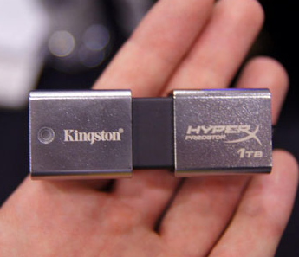
Флешдиск 1048576 МВ 2014 год
Жесткий диск 5 МВ 1965 год

Slide 6
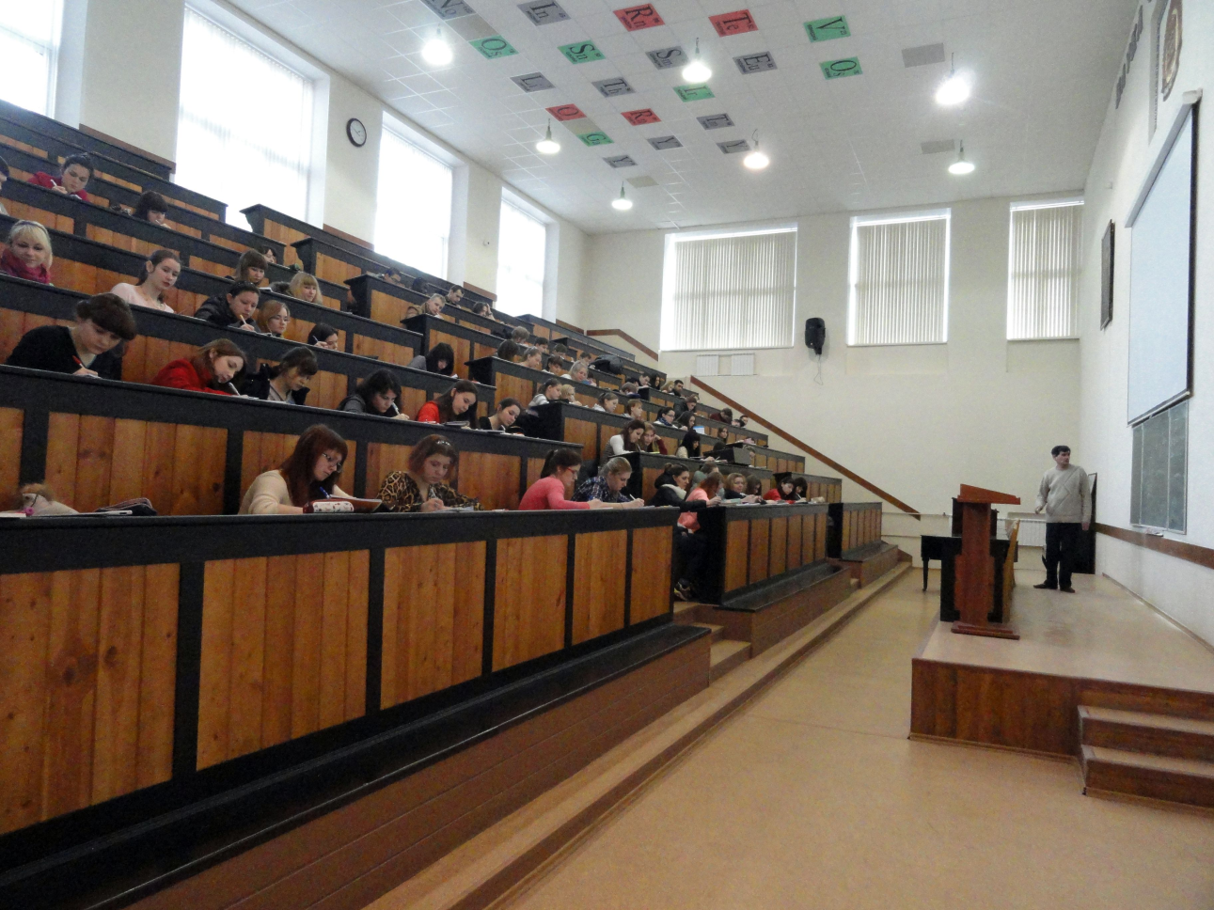

Slide 7
Основные тренды электронного обучения
Смешанное обучение (Blended Learning ) – форма обучения, при которой обучение проводится как в традиционной очной форме, так и с использованием технологий дистанционного обучения
Технологии Web 2.0. – комплекс технологий, направленных на создание и поддержку Web - ресурсов для организации учебного процесса
Мобильные технологии (M – Learning) – разновидность электронного обучения, основанная на использовании в учебном процессе и коммуникации портативных устройств (мобильных телефонов, смартфонов, планшетов) и беспроводных каналов связи (WAP, GPRS, WiFi)
Дополненная реальность – технология, позволяющая накладывать информацию поверх изображения реального мира и предоставляющая новые способы получения доступа к данным в сети Интернет в учебном процессе
МООС (Massive Open Online Course) – массовые курсы открытого онлайн –обучения , в основе которых лежит идея сделать образование массовым и общедоступным

Slide 8
Смешанное обучение (Blended Learning )
Уменьшение аудиторных занятий при сохранении/увеличении контактного времени: часть занятий переносится в режим онлайн.
Увеличение объема самостоятельной работы.
Преподаватель может задавать темы для обсуждения или предлагать студентам задавать тему.
Фиксированные сроки выполнения заданий.
Оценка успеваемости студента посредством тестирования, выполнения различных проектов и заданий в режиме онлайн или в аудитории в присутствии преподавателя.
Финальная оценка (зачёт или экзамен) проводится только в аудитории – face-to-face.

Slide 9
Мобильные технологии (M – Learning)
Открытый доступ к образовательным ресурсам в любое время и в любом месте.
Индивидуальная направленность обучения: возможность выбора учебного контента (содержательного наполнения информационного ресурса) с учетом персональных интересов.
Представление информации в любых доступных форматах.
Публикация материалов в гипермедийном варианте.
Оперативное проведение интерактивных опросов.
Широкие возможности для взаимодействия учащихся друг с другом и с преподавателем независимо от их местоположения.

Slide 10
Быть в тренде!

Slide 11
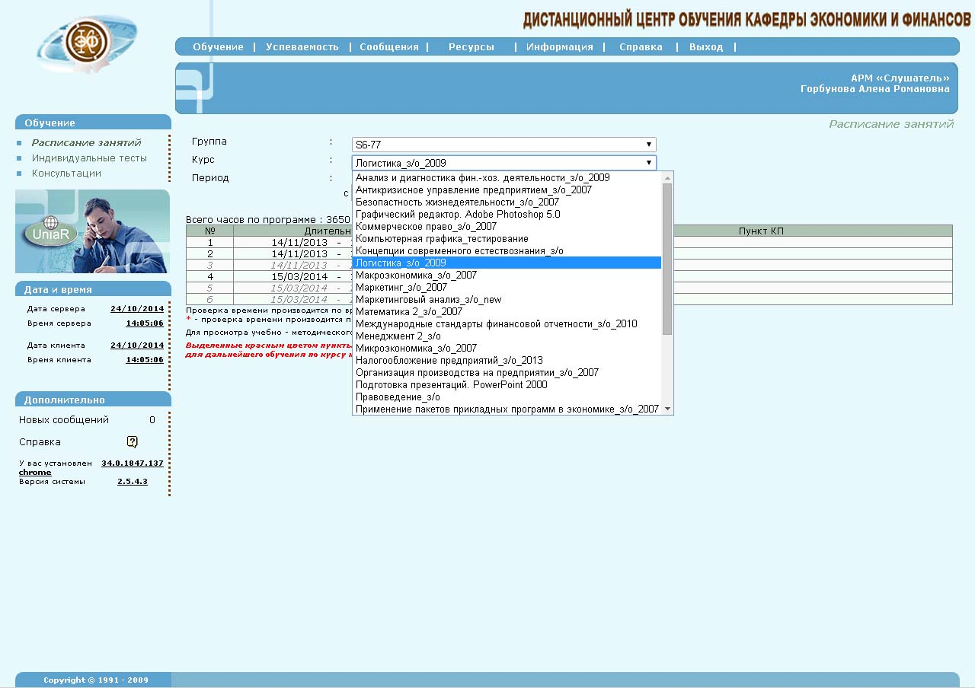
Кафедра «Экономии и финансов» открыла путь ЭО в ИГХТУ (СДО «Доцент»)

Slide 12
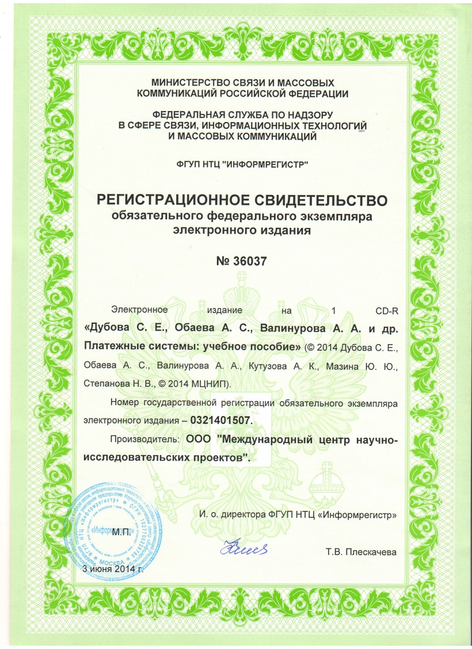
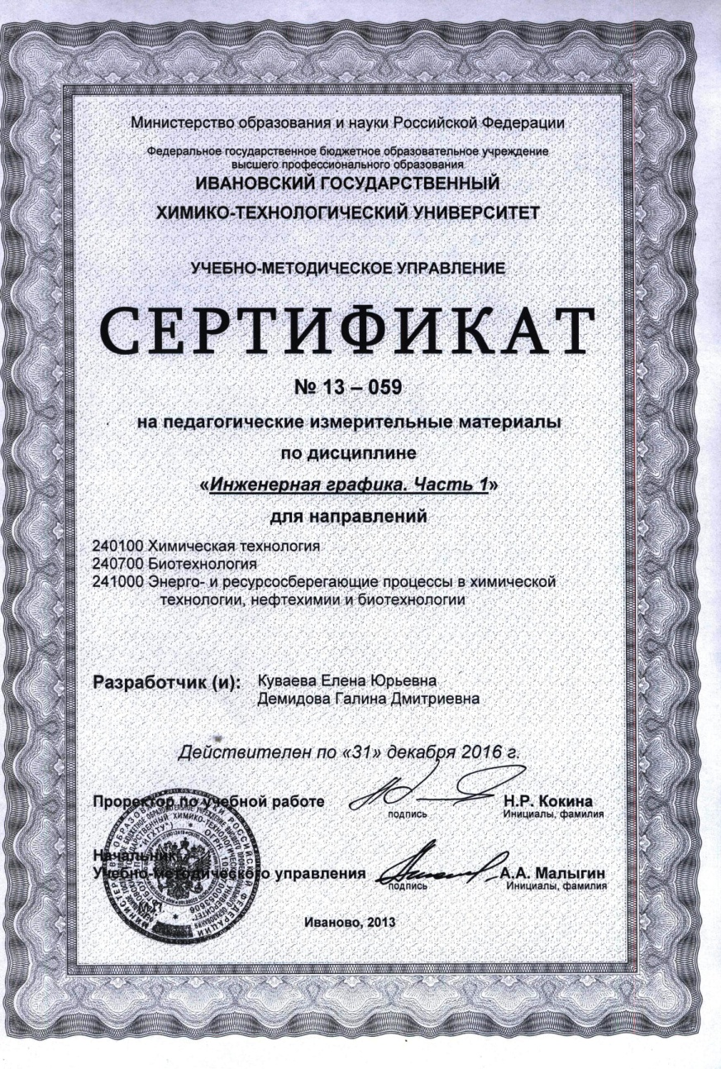
Какое оно – наше «сегодня»…
Функционируют автоматизированные системы ДО «Доцент» и «Moodle» (Modular Object-Oriented Dynamic Learning Environment – Модульная Объектно-ориентированная Динамическая Обучающая Среда).
Общее число зарегистрированных пользователей 2863 чел;
Количество зарегистрированных электронных ресурсов 515 ед.
ПОРЯДОК разработки и применения электронных образовательных ресурсов ИГХТУ

Slide 13
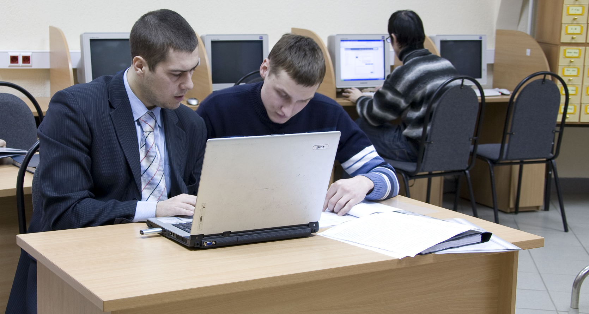
Какое оно – наше «сегодня»…
Доступ к электронно-библиотечным системам из любой точки, в которой имеется доступ к сети Интернет: издательство «Лань», «Библиотех» (более 8000 электронных книг ) , «Руконт» (учебные пособия 157 вузов и 148 издательств)
Доступ к зарубежным периодическим научным изданиям: Springer, Royal Society of Chemistry, Science (журнал «Science», ресурс«Science NOW», архив журнала «Science»), Wiley, архив научных статей до 1996 года, Nature, архив журнала с 4.11.1869 по 31.12.2011 г.г., Annual Reviews, (архив с 1936 по 2006 гг.), Institute of Physics, (архив журналов), Taylor&Francis group (архив журналов), Web of Science (доступ к вспомогательным инструментам, а также обучающим материалам по продуктам компании Thomson Reuters)
В локальной сети вуза имеется: Реферативный журнал «Химия», доступ к полнотекстовым базам данных: диссертаций, внутривузовских изданий, научных журналов, издаваемых в вузе.
Доступ к библиографическим базам данных: «Электронный каталог» (доступно через Интернет), «Труды преподавателей ИГХТУ» (доступно через Интернет) , «Персоналий», «Экология», «Высшая школа» .

Slide 14
Телемост абитуриентов 2014 с ВГУП «Исток». Проект Приемной комиссии

Slide 15
Какое оно – наше «сегодня»… Обсуждение презентации с помощью функционала BigBlueButton.

Slide 16
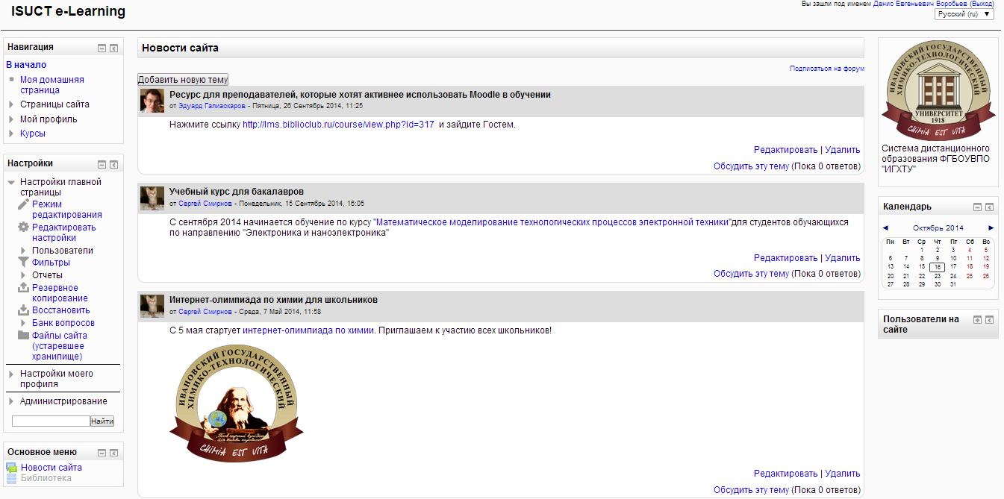
Какое оно – наше «сегодня»… (http://edu.isuct.ru)

Slide 17
Какое оно – наше «сегодня»…Внедрение системы Moodle на кафедре «Финансы и кредит»
Наименование этапа | Срок реализации | Примечание
Регистрация преподавателей кафедры в системе Moodle | Май 2014 г. (выполнено) | Все преподаватели кафедры финансов и кредита зарегистрированы в системе
Создание и наполнение курсов, закрепленных за кафедрой финансов и кредита | Создание курсов и банка тестов - май – середина июня 2014 года Наполнение курсов методическими материалами – август – сентябрь 2014 года (выполнено) | Каждый преподаватель кафедры финансов и кредита несет ответственность за свои учебные курсы, обновляет банк тестов, методические материалы. Необходимо делать это непрерывно и самостоятельно.
Регистрация студентов в системе | С начала учебного 2014/2015 года | Студенты регистрируются самостоятельно, получив от преподавателя кодовое слово
Использование системы | С мая 2014 года (работа ведется в настоящее время) | Система используется с начала 2014/2015 учебного года для студентов дневного и заочного отделения
Слайд предоставлен д.э.н. Астраханцевой И.А.

Slide 18
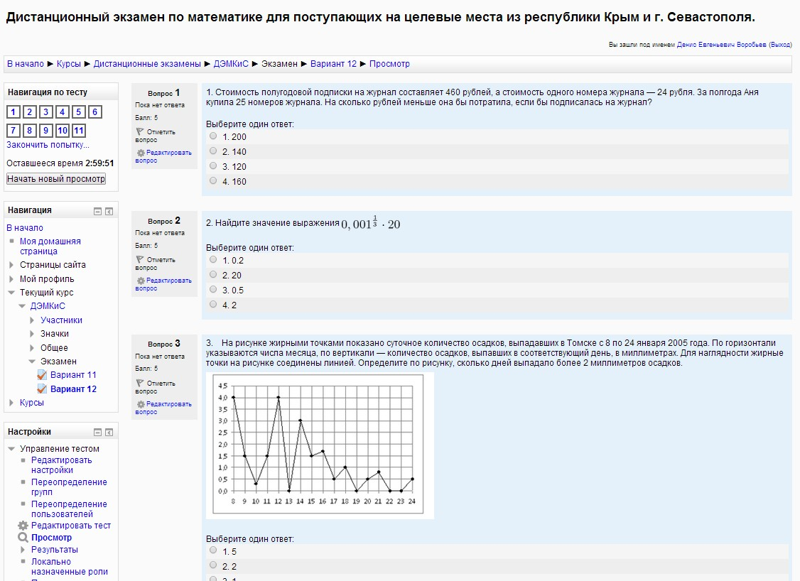
Какое оно – наше «сегодня»… Дистанционный экзамен прием 2014

Slide 19
Основные направления работы в области ЭО в 2014/2015 учебном году
Введение в педагогическую практику технологий ЭО. Организация самостоятельной работы студентов в сочетании очных и дистанционных форм коммуникации (ФГОС).
Разработка электронных курсов по дисциплинам кафедр. Пополнение библиотеки электронных образовательных ресурсов.
Приобретение оборудования для реализации элементов ЭО.
Создание «Экспертного центра» Научно-методического совета.
Организация повышения квалификации преподавателей. Предлагаемая тематика: «Информационные технологии в профессиональной деятельности преподавателя», «Современные подходы к разработке электронных образовательных ресурсов. Использование СДО Moodle».
Совершенствование методов и технологий разработки электронного образовательного контента.
Внедрение платформы видеоконференций BigBlueButton в образовательный процесс.
Разработка и внедрение мер стимулирования применения форм ЭО в учебном процессе

Slide 20
Выражаю глубокую признательность преподавателям ИГХТУ за участие в развитии ЭО; В.И. Светцову, А.А. Смирнову, Д.Е. Воробьеву за совместную работу; И.А. Астраханцевой, Т.И. Бирюковой, Т.И. Устиновой за помощь в подготовке презентации.
Кокина Н.Р.
Проректор по учебной работе ИГХТУ

